Slide 1

ỦY BAN NHÂN DÂN QUẬN LONG BIÊN
TRƯỜNG MẦM NON HOA HƯỚNG DƯƠNG
LĨNH VỰC PHÁT TRIỂN NHẬN THỨC
Đề tài: Thủ đô Hà Nội
Giáo viên: Vũ Thị Ngọc Anh

Slide 2

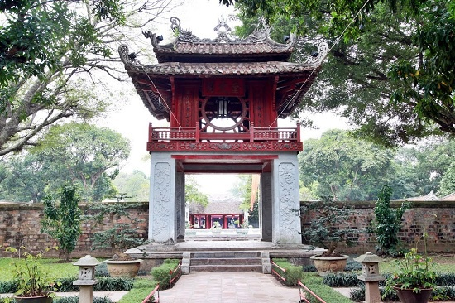

v¨n miÕu

Slide 3

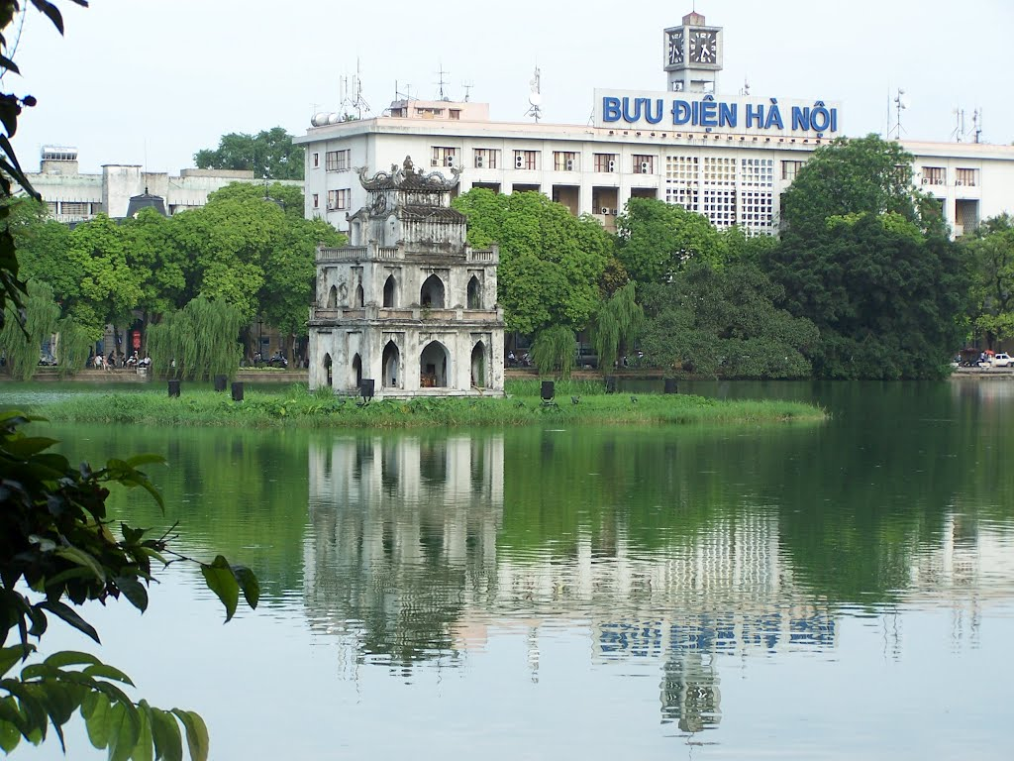
Tháp gì nằm giữa hồ Gươm
Lung linh soi bóng nước non oai hùng?
(Tháp Rùa)
th¸p rïa

Slide 4

v
v
v
r
r
v
v
r
r
v
v
v
r
v
v

Slide 5

r
r
r
v
v
r
r
r
r
r
r
r
r
r
r
r

